Slide 1
PANORAMA des aides attribuées par L’ADEME en Occitanie pour la filière forêt-bois en 2022 – 2023 - 2024 juillet 2025

Slide 2


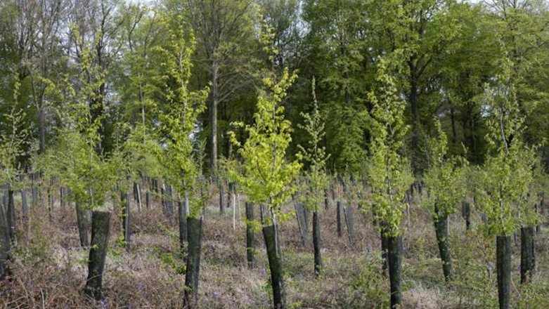
Appel à projets Renouvellement forestier 2023-2024
Amont forestier
Objectifs ?
Aider les propriétaires forestiers publics et privés à améliorer, enrichir ou renouveler leurs forêts pour renforcer leur résilience face aux effets du changement climatique. Ce dispositif a trois grands objectifs :
La reconstitution des peuplements sinistrés par certains phénomènes abiotiques et biotiques, dont les scolytes
L'adaptation des peuplements dépérissant et/ou vulnérables face au changement climatique
L’amélioration, l’enrichissement et la conversion de peuplements forestiers pauvres pour améliorer leur contribution à l'atténuation du changement climatique.
En Occitanie :
124 projets soutenus, pour un peu plus de 820 Ha
3,86 M€ d'aide pour 5,21 M€ d’investissements

Slide 3
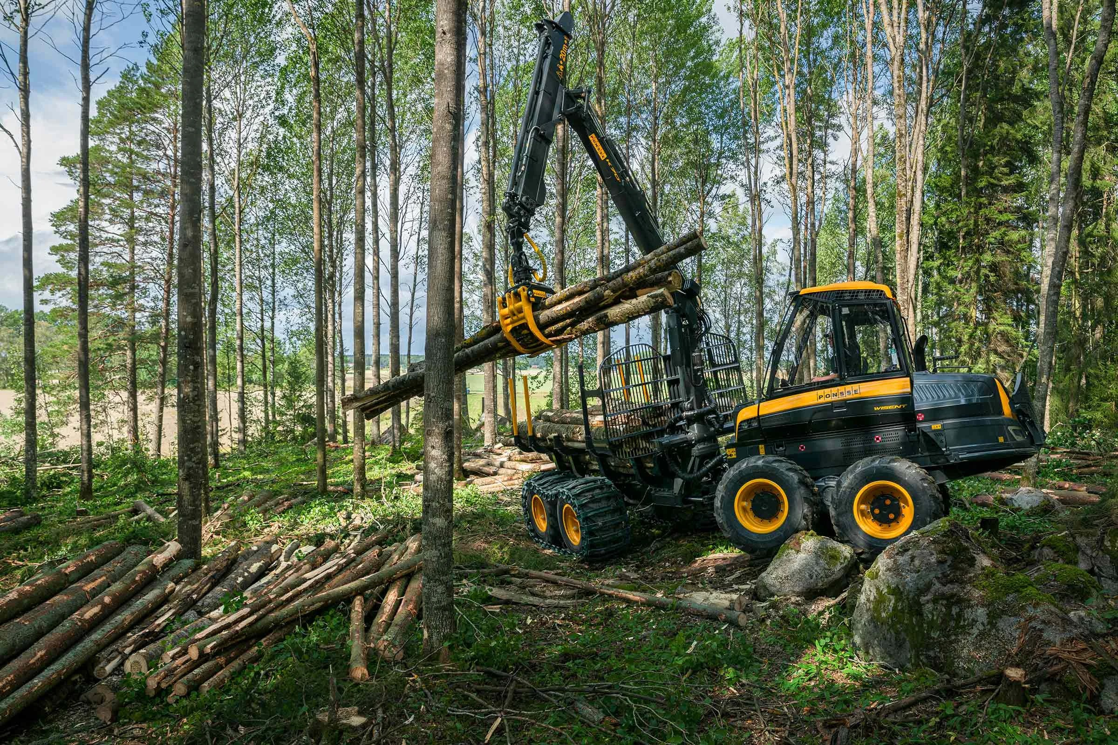
AMI ESPR - Exploitation Forestière et Sylviculture Performantes et Résilientes 2023-2024
Amont forestier
Volet 1 – Projet collectif
Objectifs ?
Contribuant au développement d'outils matériels ou immatériels qui permettent de faire évoluer les pratiques des entreprises de travaux forestiers vers une meilleure organisation et structuration, ou de renforcer les performances économiques et environnementales.
PRO ENTRAIDE BOIS : création d’un service d’emplois mutualisés dans le secteur Forêt-Bois sur le territoire de l’Ariège et des départements limitrophes porté par le groupement d’employeur ARIA09 en partenariat avec le CFPPA Ariège Comminges et FIBOIS Occitanie.
ETF MARKET : création d’une plateforme d’achat mutualisée pour les ETF, porté par l'Association ETF Occitanie et la FNEDT en partenariat avec ETF Nouvelle-Aquitaine.
Volet 2 – Projet individuel
Objectifs ?
Accompagner la modernisation des entreprises de travaux forestiers en soutenant leurs investissements dans des équipements performants d’un point de vue économique, social et environnemental
En Occitanie :
24 lauréats
2,82 M€ d'aide pour 7,45 M€ d'investissements

Slide 4
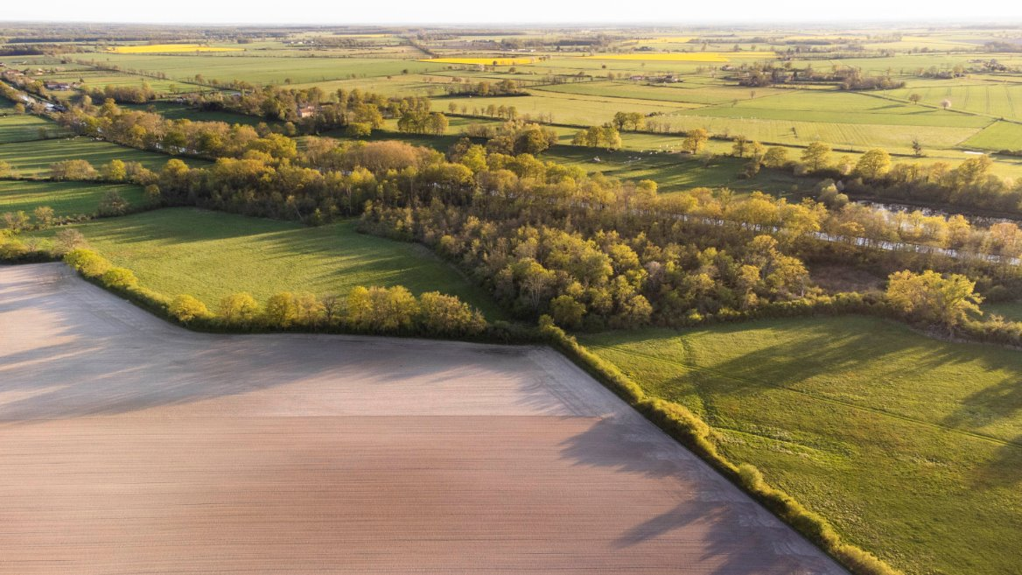
AAP Structuration de filières de valorisation durable de la haie 2024
Amont forestier
Mesure liée au Pacte en faveur de la haie
Objectifs ?
Développement de projets collectifs innovants contribuant à améliorer la structuration, la pérennité et la valorisation économique et durable des haies.
Volet animation : développement d’animation territoriale et solutions organisationnelles
Volet investissement : acquisition de matériel en vue d’améliorer la qualité du bois bocager et lever les freins logistiques
VALOHAIE TARN (Agribois 81 / Arbres et paysages 81 / CA 81 / Cuma Tarn énergies / Fédération des Cuma du 81:
Favoriser la valorisation des haies agricoles tarnaises en coordonnant les différents acteurs, en optimisant la mobilisation de la ressource, en structurant l’aval.
BOCAGERS (CA 32 / Fédération des chasseurs, des Cuma du 32 et du 65 / CC Lomagne / futur PNR de l’Astarac / Arbres et paysages 32 / CNPF :
Bâtir une organisation collective pour les haies du Gers à partir d’un état des lieux partagé et de chantiers tests.
SE-LI-HAIES (Lafargue / SCIC BEL / Fermes de Figeac / Arbres et paysages 46 / CA 46) :
Structuration d'une filière de valorisation durable de la haie champêtre en Ségala-Limargue (46).
En Occitanie :
3 lauréats
0,75 M€ d'aide pour 1,09 M€ de coût d’opération

Slide 5

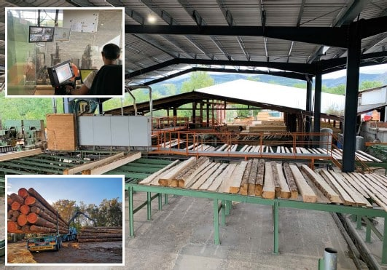
AAP nationaux Développer le bois-d'œuvre
Aval forestier
2022 : MCBC (Mixité pour la construction bas carbone)
Couserans Construction (Ariège) : développement d’un système constructif bois / coproduits agricoles / terre crue
2024 : IPPB (Industrialisation Performante des Produits Bois) - 4 axes : valoriser des ressources sous-exploitées, ou du réemploi, innover-optimiser, diversifier ou développer la production
Axe valorisation ressources sous-exploitées :
UCOPAC (46) : valorisation de châtaignier
Scierie SEB (81) : nouveau site de production de palettes
Axe RDI :
- SNCF réseau (46) : évolution du procédé d’imprégnation
Axe optimisation de procédés :
Scierie UFV Bois (30) : modernisation de la ligne de sciage et séchage
Menuiserie Raymond Poulet (12) : moulures en lamellé collés
Axe développement de l’activité :
- Scierie Vieu (81) : nouvelle ligne de sciage
2022-2023 : SCB (Industrialisation de produits et Systèmes Constructifs Bois et biosourcés)
SIAT (81) : création d’un site industriel de 1ère et 2^{ième} transformation à Brassac
SOLIDLAY (48) : création d’une unité de fabrication de panneaux bois massif multicouches
Bois Ariégeois (09) : modernisation et multiplication par 5 de la capacité du site
Union Forestière Viganaise (30) : création d’une unité de rabotage industrielle pour tripler la production
Sanguinet (65) : création d’une nouvelle unité pour augmenter et diversifier la production
En Occitanie :
14 projets soutenus
40 M€ d'aide pour 202 M€ d'investissement
2023 : CHROS (Construction et Rénovation Hors Site)
Intégrant du bois : WBI (Wood Building Industry) et GASM (GA Smart Manufacturing)

Slide 6

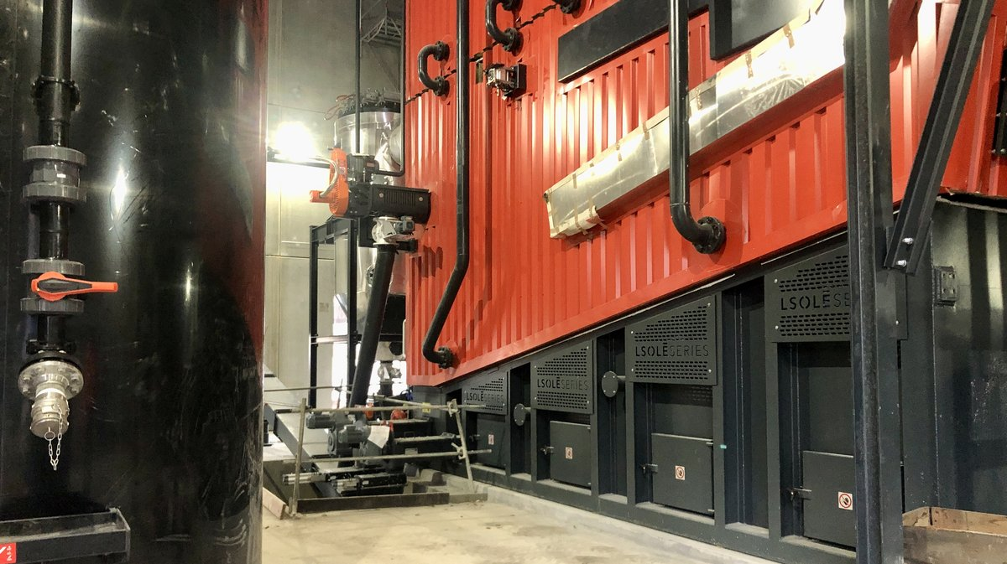
AAP nationaux Bois-énergie
Aval forestier
BCIAT (Biomasse Chaleur pour l’Industrie, l’Agriculture et le Tertiaire)
Objectifs ?
Accompagner les projets de production de chaleur de plus de 12 GWh/an via une chaudière ou un générateur à air chaud et à partir de biomasse.
Lauréats en Occitanie :
Installation biomasse de 8 MW sur le site GIE CHIMIE SALINDRES (30)
Installation biomasse de 9 MW sur le site de GRAPSUD à Cruviers-Lascours (30)
En Occitanie :
5 projets soutenus
29,7 M€ d’aide pour 79,6 M€ d’investissements
BCIB (Biomasse Chaleur pour l’Industrie du Bois)
Objectifs ?
Accompagner les industries du bois dans la mise en place d’installations biomasse
performantes pour répondre à leurs besoins de séchage et assurer une autonomie énergétique.
Lauréats en Occitanie :
Installation biomasse de 2,7 MW sur le site PGS scierie et palettes Blanc (30)
Installation biomasse de 7,5 MW sur le site de l’Union Forestière Viganaise (30)
Installation biomasse de 21,5 MW sur le site du Groupe SIAT Brassac (81)

Slide 7
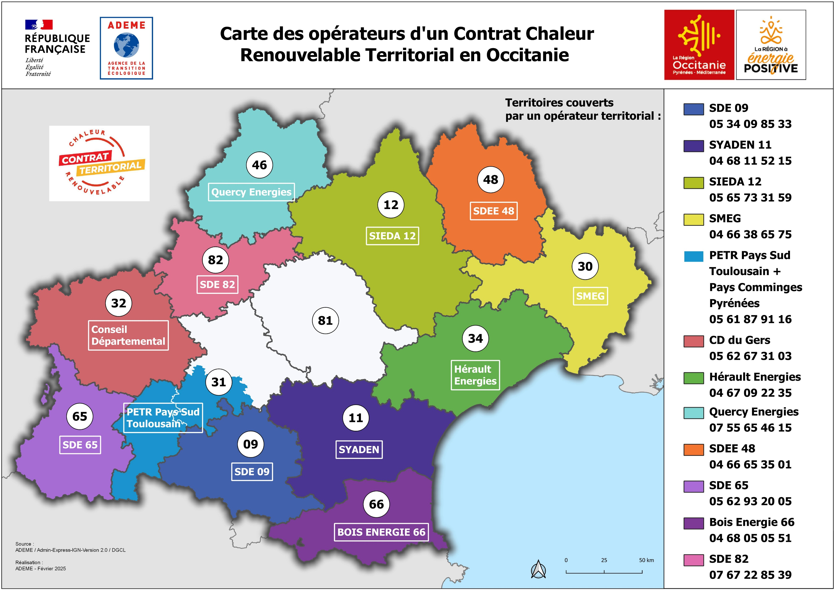
Le FONDS CHALEUR : Bois-Energie – sur l’année 2024 seule
Aval forestier
Différentes modalités de soutien à la mise en place de chaufferies biomasses de petite et moyenne puissance :
  Aide aux études de faisabilité, d’approvisionnement, aux missions d’assistance à maîtrise d’ouvrage,
  Aide aux investissements, en partie via des opérateurs locaux dans le cadre de Contrats Chaleur Renouvelable territoriaux pour aider de plus petites installations.
  Bilan des projets aidés en 2024 :
  2 études approvisionnement
  60 études de faisabilité de chaufferies biomasse (souvent multi EnR)
  83 chaufferies biomasse
Montant d’aide engagé sur l’année 2024 seule pour les études et investissements bois-énergie : 10 M€

